Slide 1
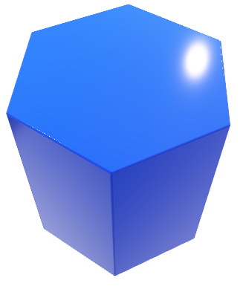
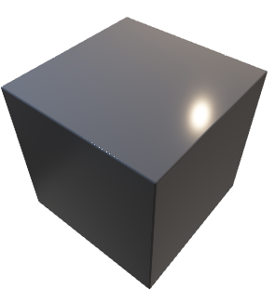
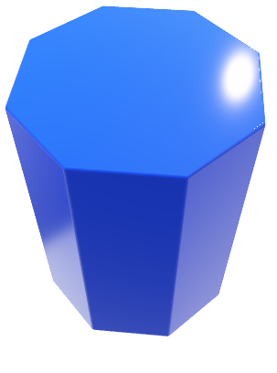
3 – Dimensionale Darstellung
Prismen

Slide 2
Gliederung
Wiederholung
Anleitung zum Zeichnen von Prismen
Regeln beim Zeichnen
Übungsaufgaben

Slide 3

Wiederholung

Slide 4
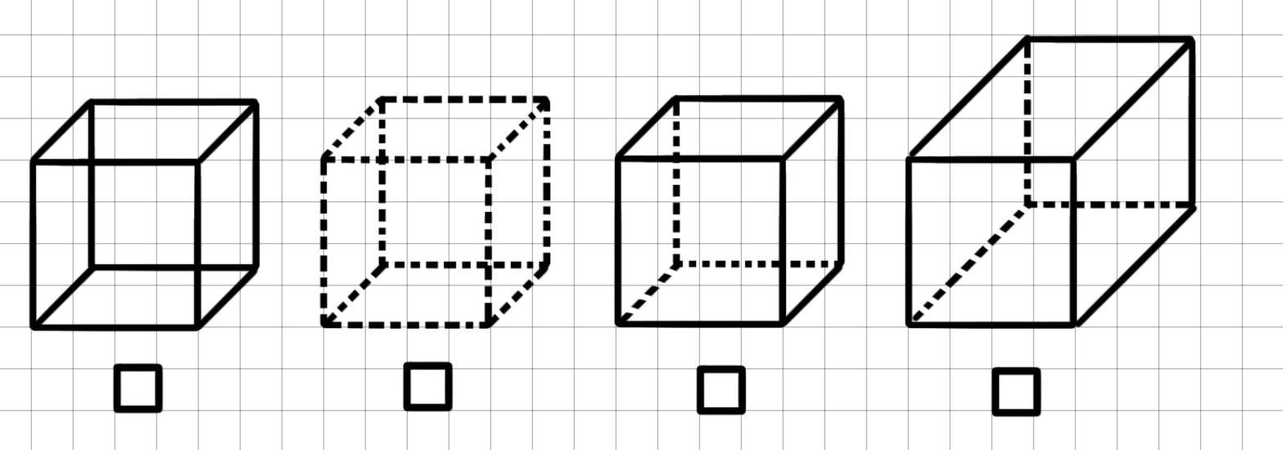
Was ist ein Würfel im Schrägbild?
Klicke auf das Feld für den im Schrägbild richtig dargestellten Würfel.

Slide 5
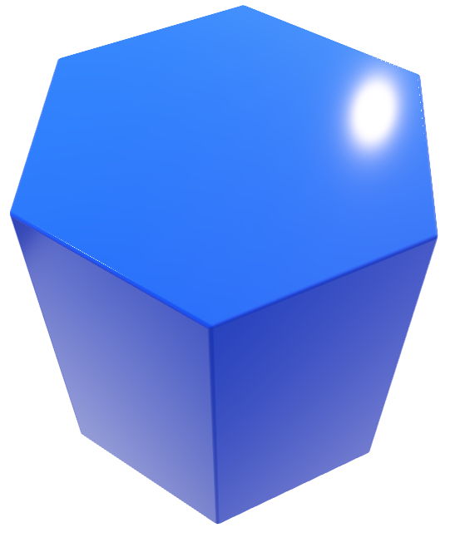
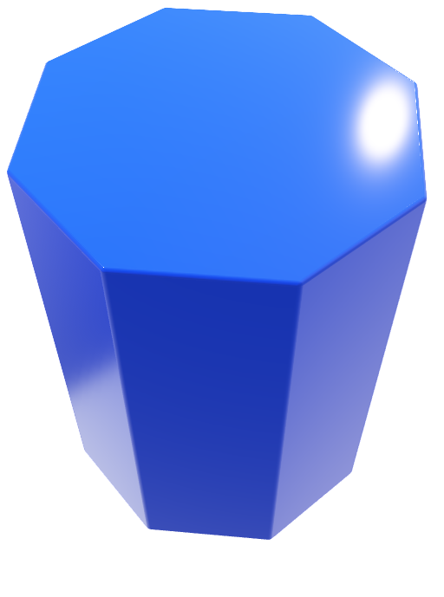
Anleitung zum Zeichnen von Prismen

Slide 6
Prismen im Schrägbild
Nehme nun ein kariertes Blatt Papier und einen Bleistift zur Hand. Übernehme das 5-Eck aus der nächsten Folie in deinen Hefter und rechne die gegebene Höhe h = 6 cm in die zu zeichnende Höhe (denk an die Konventionen eines Schrägbildes!) um.

Slide 7
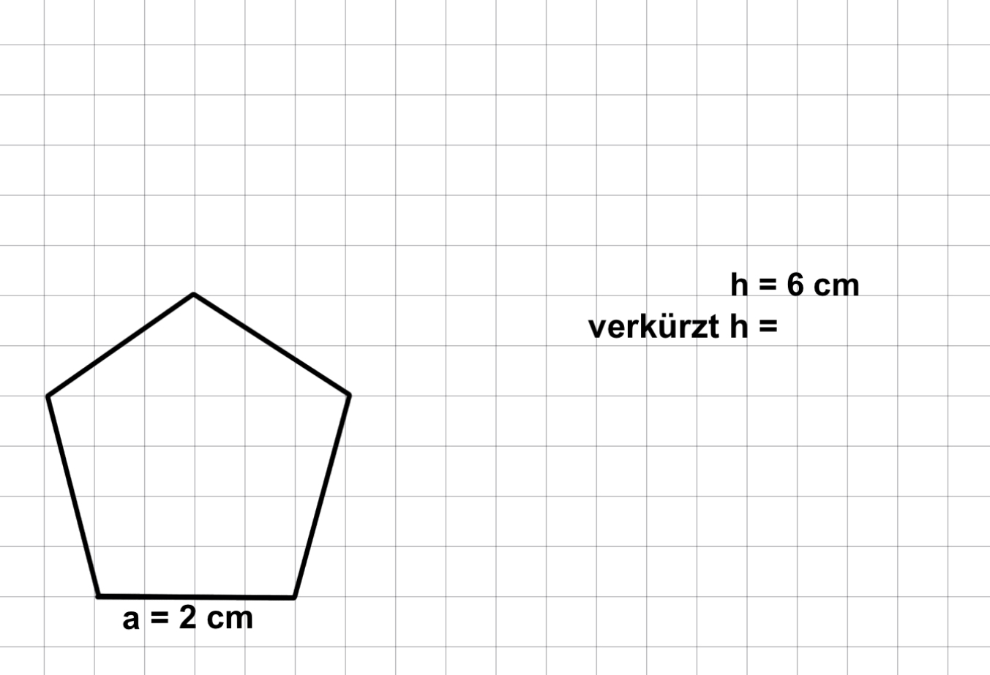

Hier klicken zur Anleitung

Slide 8
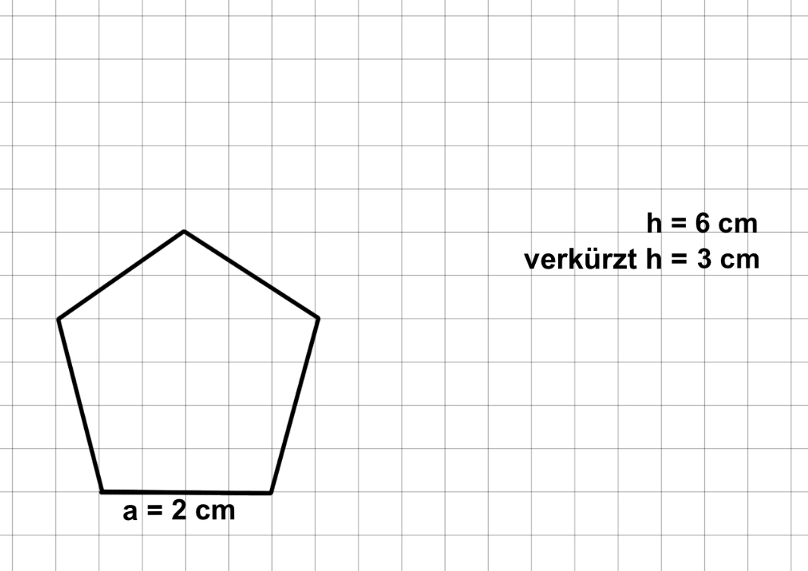
Hier klicken zur Anleitung

Slide 9
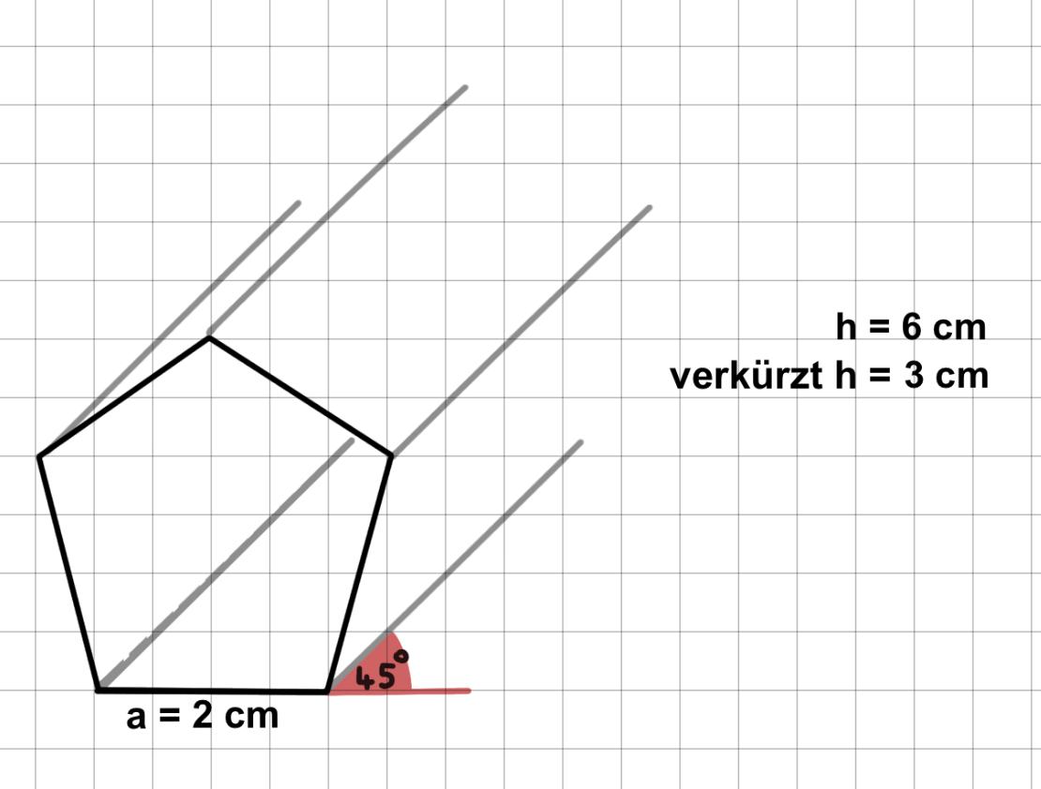
Hier klicken zur Anleitung

Slide 10
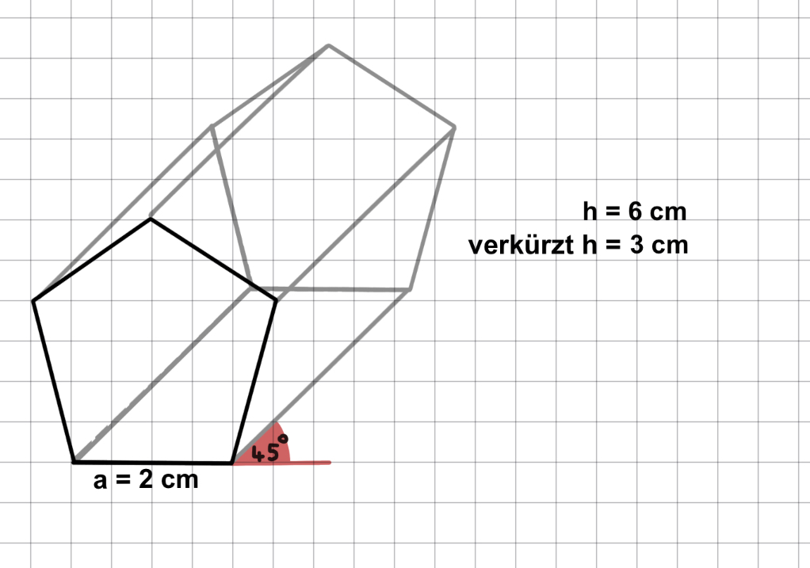
Hier klicken zur Anleitung

Slide 11
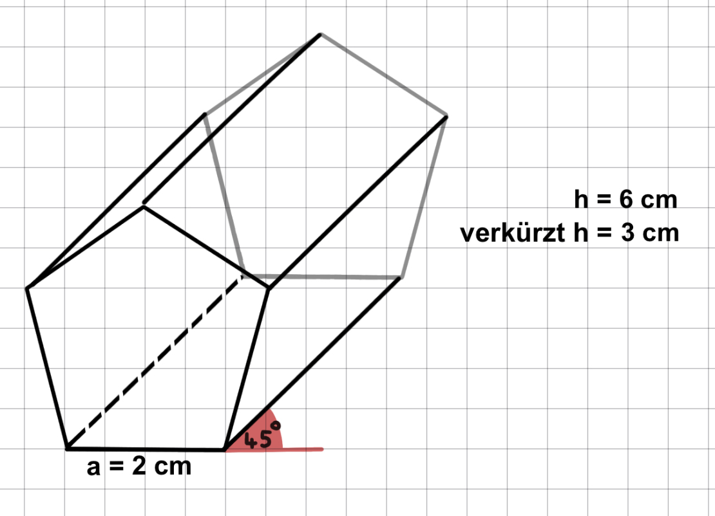

Slide 12
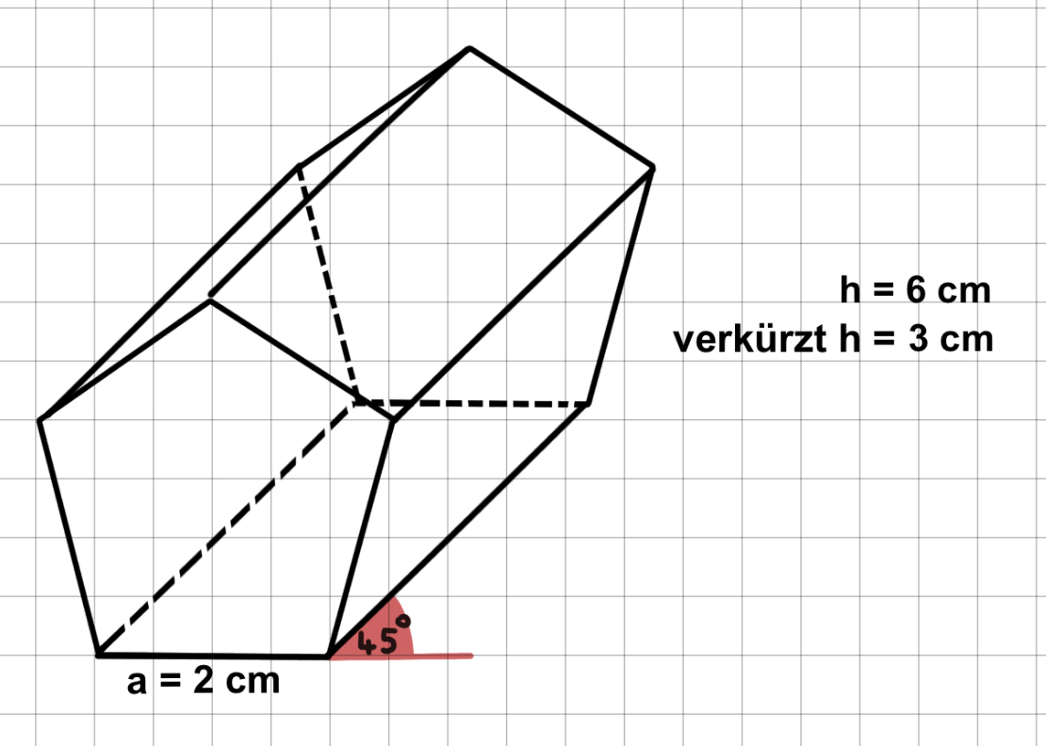
Hier klicken zur Anleitung

Slide 13
→Kavalierperspektive
Prisma im konventionellen Schrägbild = Kavalierperspektive
Prinzip ähnelt dem zeichnen eines Würfels im Schrägbild
Ursprung: aus dem französischen – Blick aus dem Balkon (Kavalier)
-> Blick von leicht oben rechts

Slide 14
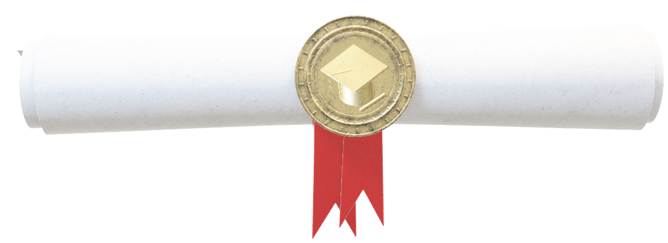
Regeln beim Zeichnen

Slide 15
Zeichnen eines Prismas in Kavalierperspektive
Übernehme den Lückentext in deinen Hefter und fülle die Lücken aus.
Wichtig:
Alle nicht sichtbaren Kanten werden _____________ gezeichnet.
1. Zuerst zeichne ich die _____________________ des Prismas.
2. Danach verkürze ich die die Höhe des Prismas um die ______ und zeichne die verkürzte Höhe (genannt: Tiefenstrecken) in einem _____° Winkel an die Ecken der Grundfläche.
3. Zum Schluss verbinde ich die ____________ der nach hinten verlaufenden Kanten und es entsteht eine parallel verschobene Grundfläche.
Hier kommst du
zur Lösung

Slide 16
Zeichnen eines Prismas in Kavalierperspektive
Wichtig:
Alle nicht sichtbaren Kanten werden gestrichelt gezeichnet.
Zuerst zeichne ich die Grundfläche des Prismas.
2. Danach verkürze ich die die Höhe des Prismas um die Hälfte und zeichne die verkürzte Höhe (genannt: Tiefenstrecken) in einem 45° Winkel an die Ecken der Grundfläche.
3. Zum Schluss verbinde ich die Eckpunkte der nach hinten verlaufenden Kanten und es entsteht eine parallel verschobene Grundfläche.

Slide 17
Übungsaufgabe 1
Vervollständige das folgende Wort auf dem Arbeitsblatt. Wenn du fertig bist, kontrolliere selbstständig mit der Lösung auf der nächsten Folie.
Hier kommst du
zur Lösung

Slide 18
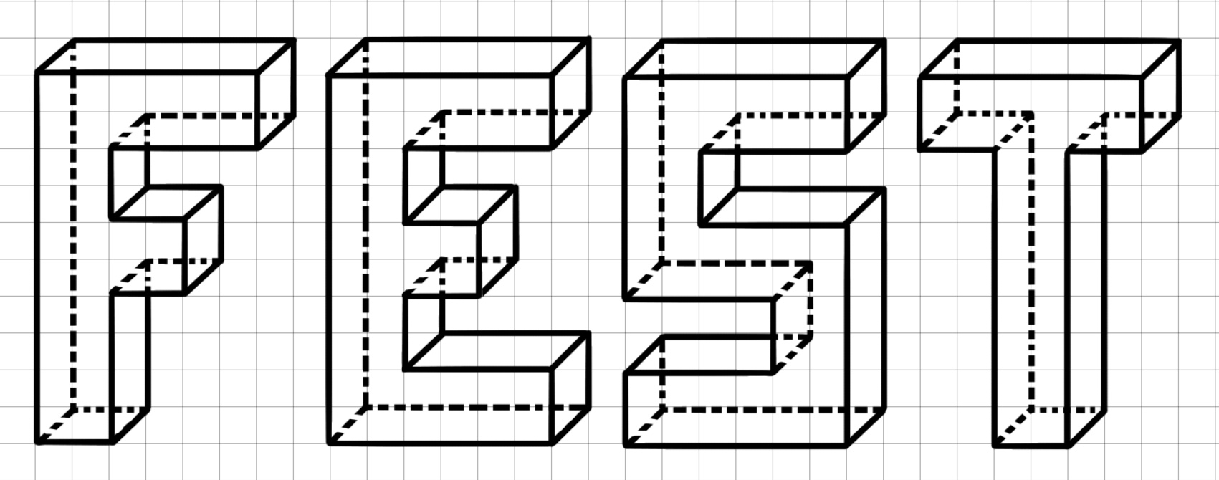

Slide 19
Übungsaufgabe 2
Auf der nächsten Folie wird ein gerades Prisma in der Kavalierperspektive dargestellt.
(1 Kästchen = 0,5 cm x 0,5 cm)
a) Gib alle Kanten an, die im Schrägbild kürzer sind als in echt!
b) Gib alle Kanten an, die im Schrägbild genauso lang sind wie in Wirklichkeit!
c) Zeichne das Rechteck BEFC wie es unverzerrt aussieht in deinen Hefter und berechne den Oberflächeninhalt!

Slide 20
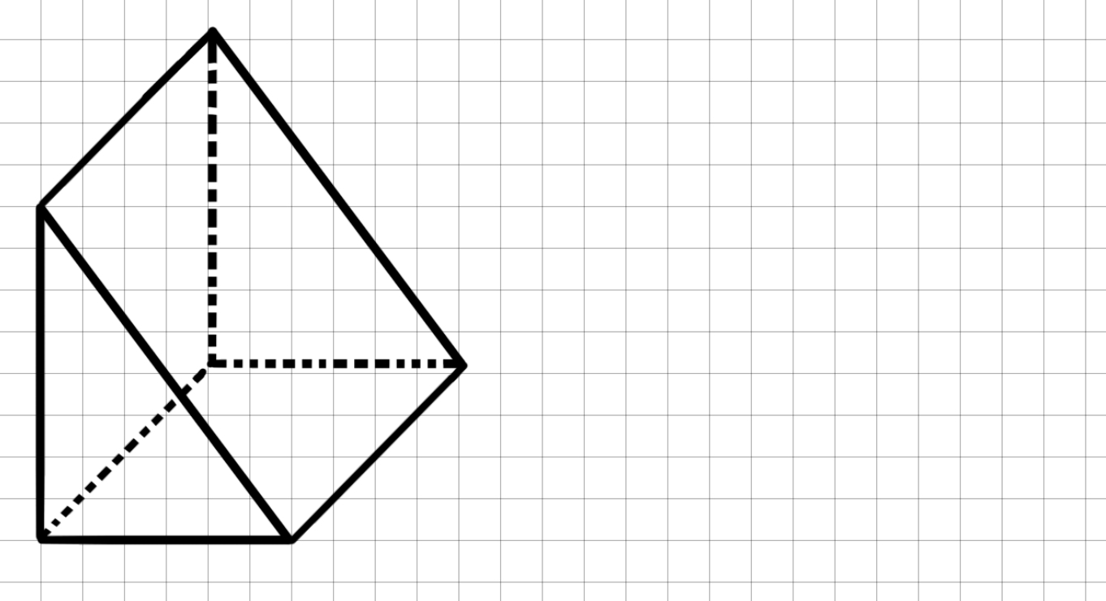
Gib alle Kanten an, die im Schrägbild kürzer sind als in echt!
Gib alle Kanten an, die im Schrägbild genauso lang sind wie in Wirklichkeit!
Oberflächeninhalt BEFC :
Hier kommst du
zur Lösung
A

Slide 21
F
Gib alle Kanten an, die im Schrägbild kürzer sind als in echt!
EF, BC, AD
Gib alle Kanten an, die im Schrägbild genauso lang sind wie in Wirklichkeit!
Oberflächeninhalt BEFC :
E
D
C
A
B

Slide 22
F
Gib alle Kanten an, die im Schrägbild kürzer sind als in echt!
EF, BC, AD
Gib alle Kanten an, die im Schrägbild genauso lang sind wie in Wirklichkeit! AB, BE, EA, FD, DC, CF
Oberflächeninhalt BEFC :
E
D
C
A
B

Slide 23
F
Gib alle Kanten an, die im Schrägbild kürzer sind als in echt!
EF, BC, AD
Gib alle Kanten an, die im Schrägbild genauso lang sind wie in Wirklichkeit! AB, BE, EA, FD, DC, CF
Oberflächeninhalt BEFC:
Ao = BE * BC = 5 cm * 6 cm = 30 cm
E
D
C
A
B

Slide 24
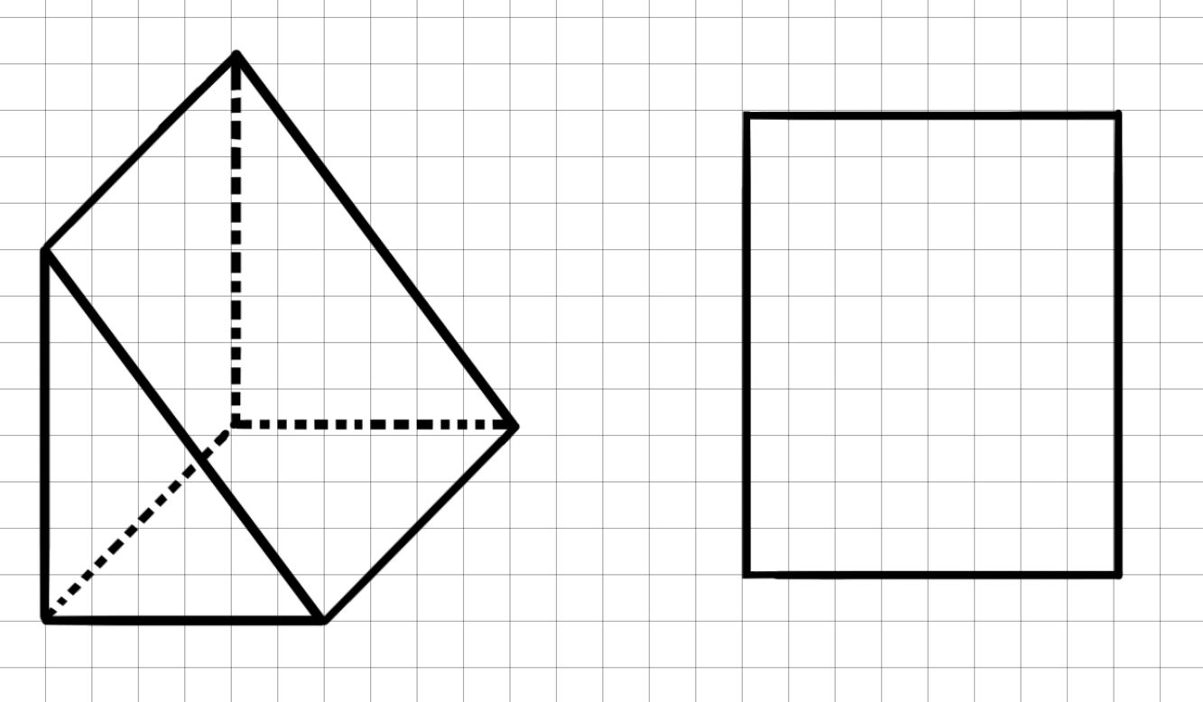
F
F
C
E
C
E
B
A
B

Slide 25
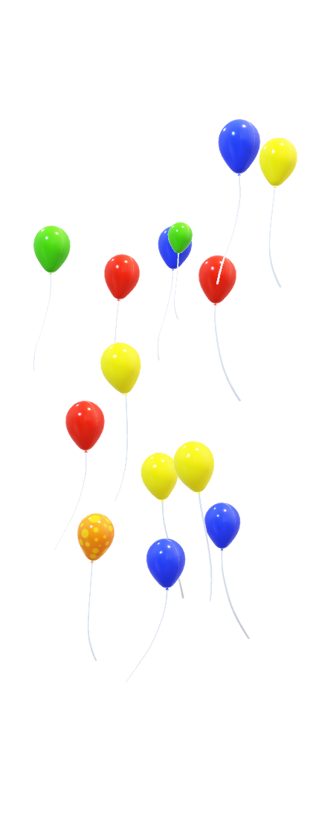
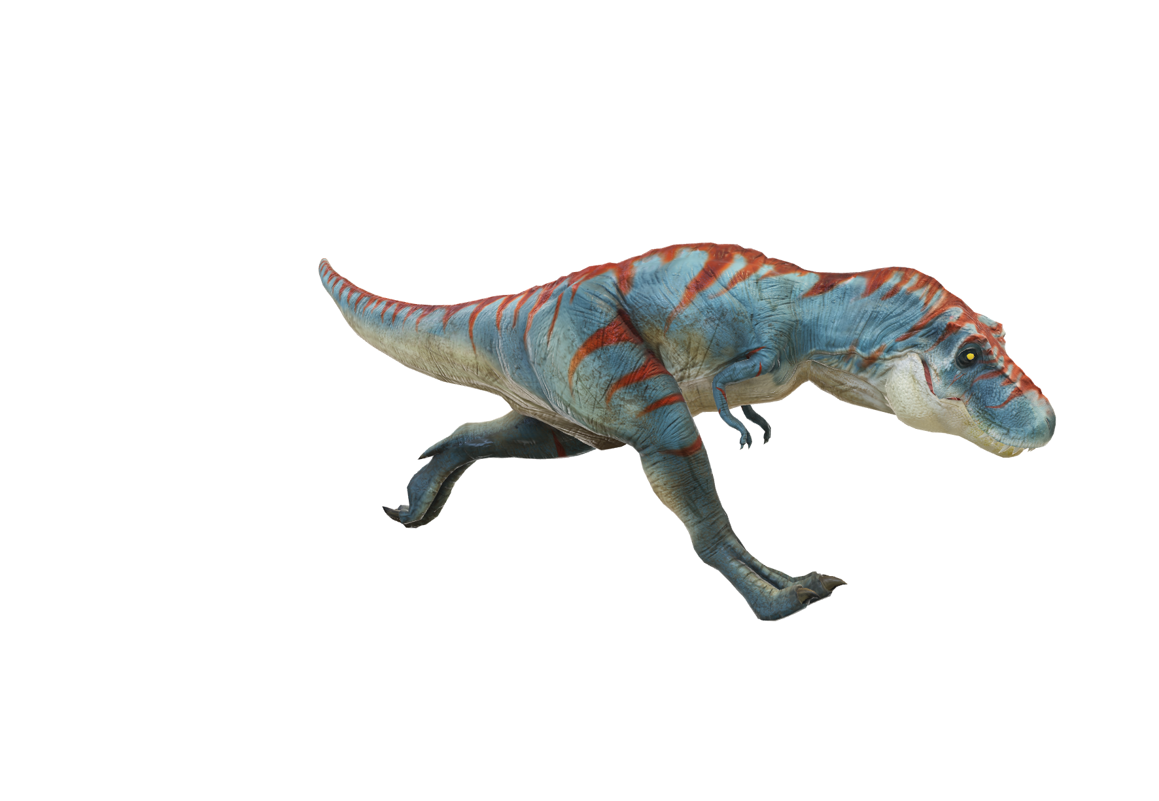
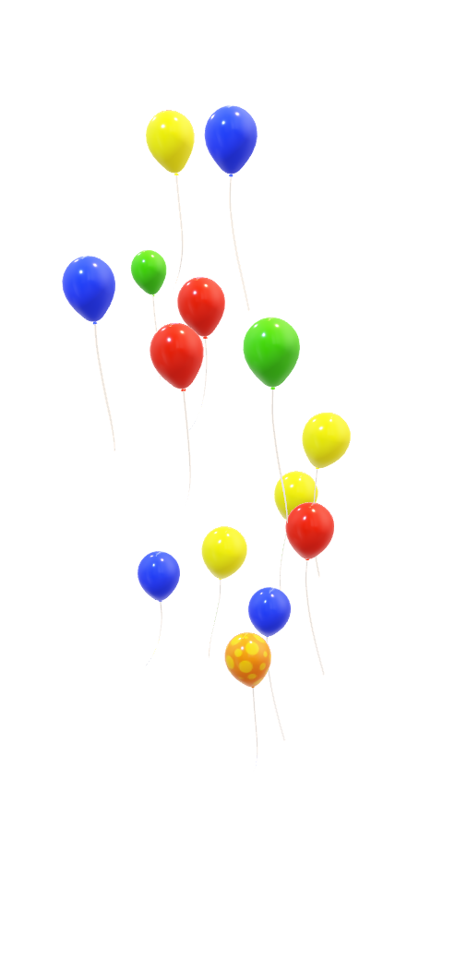
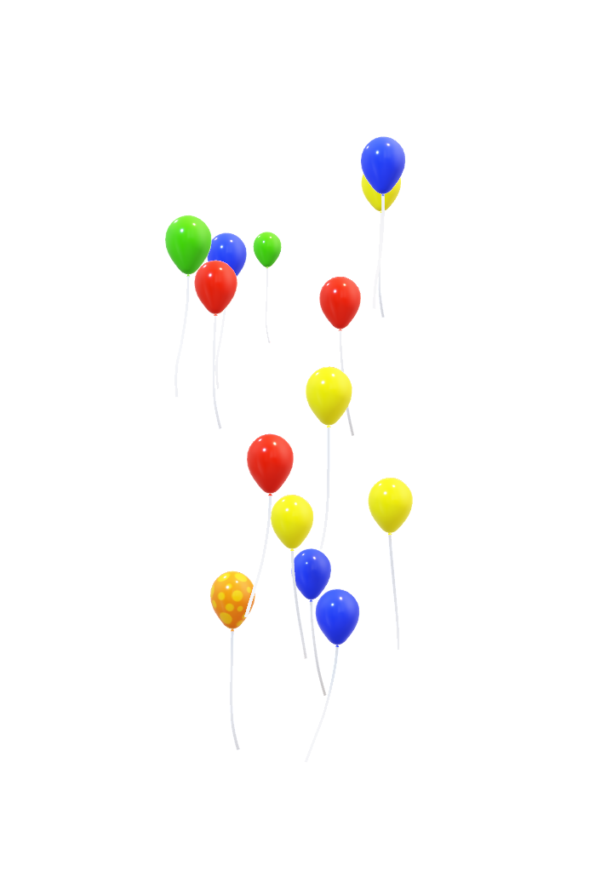
Ende

